Slide 1
Projeto PSI - M18
Nome: Gabriel Pereira
Turma: 12.I2
Nº: 4

Slide 2
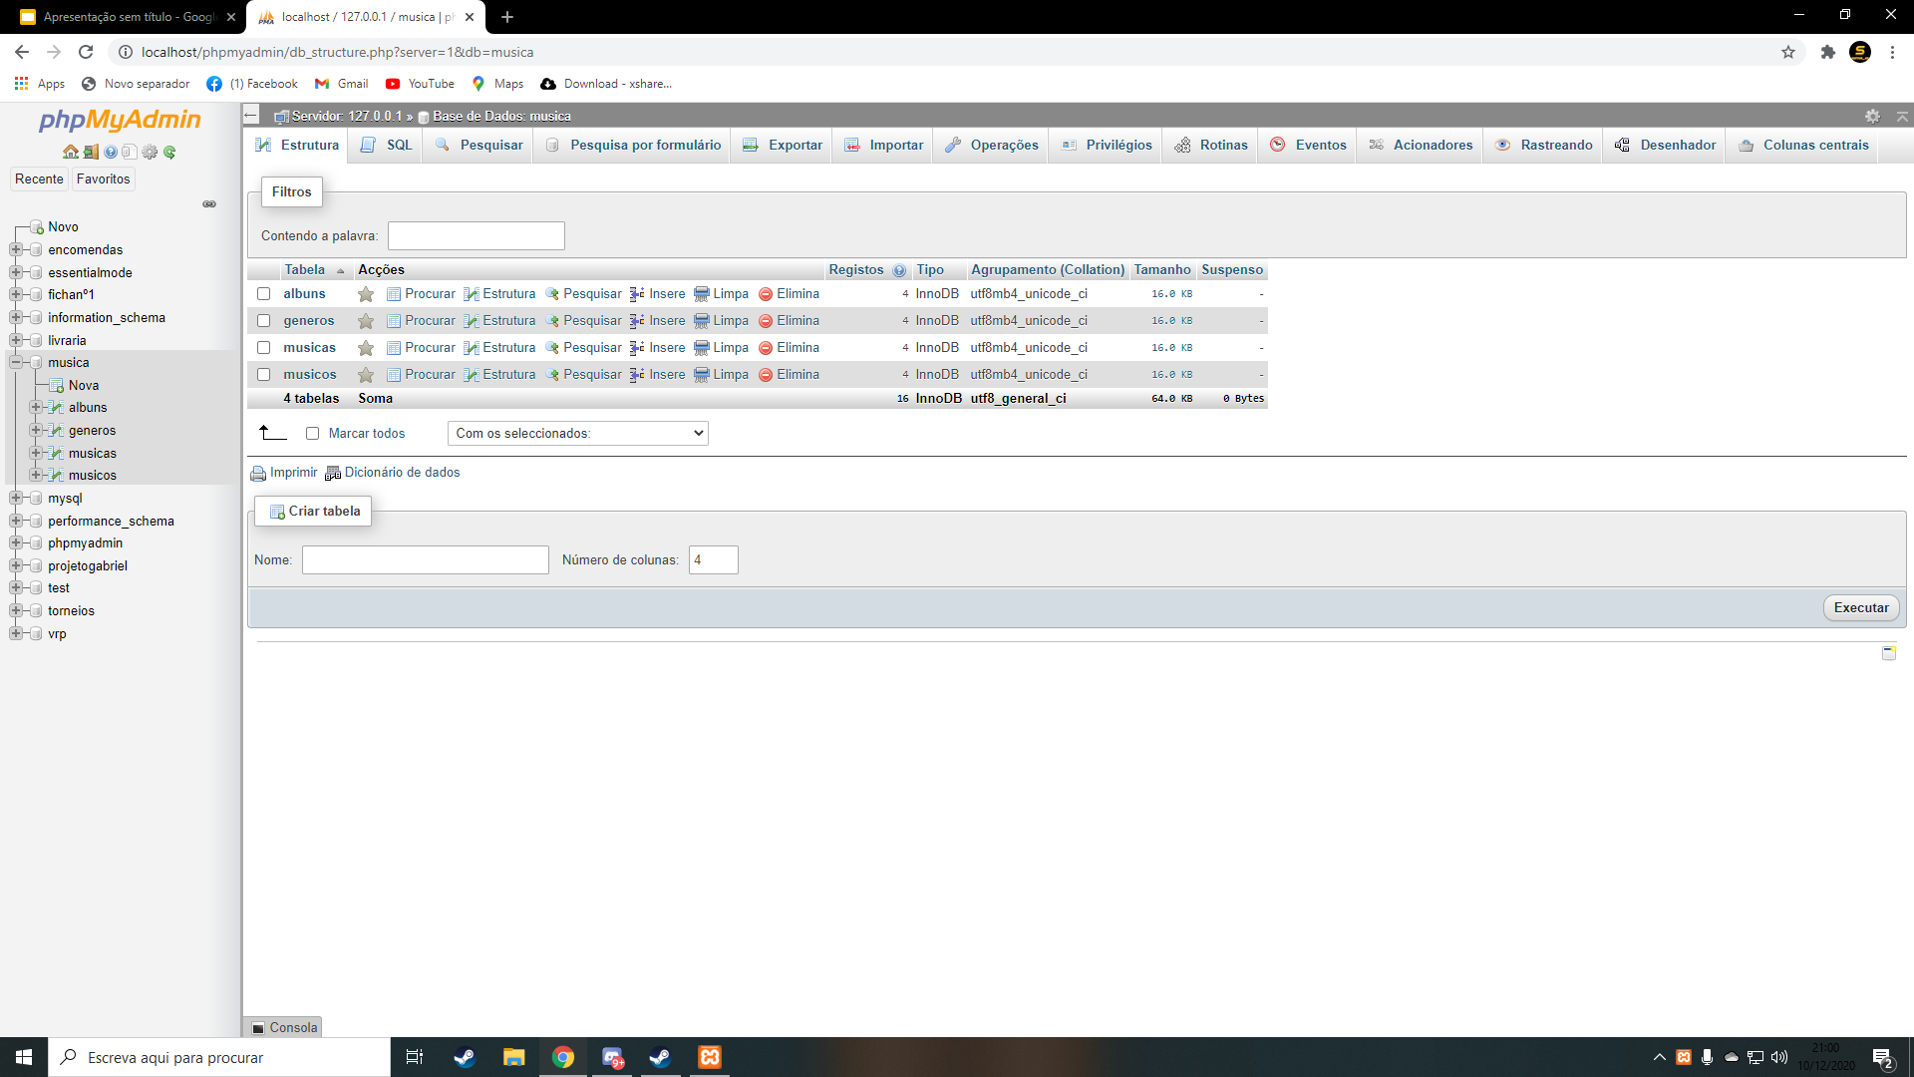
Base de Dados e as suas tabelas:

Slide 3
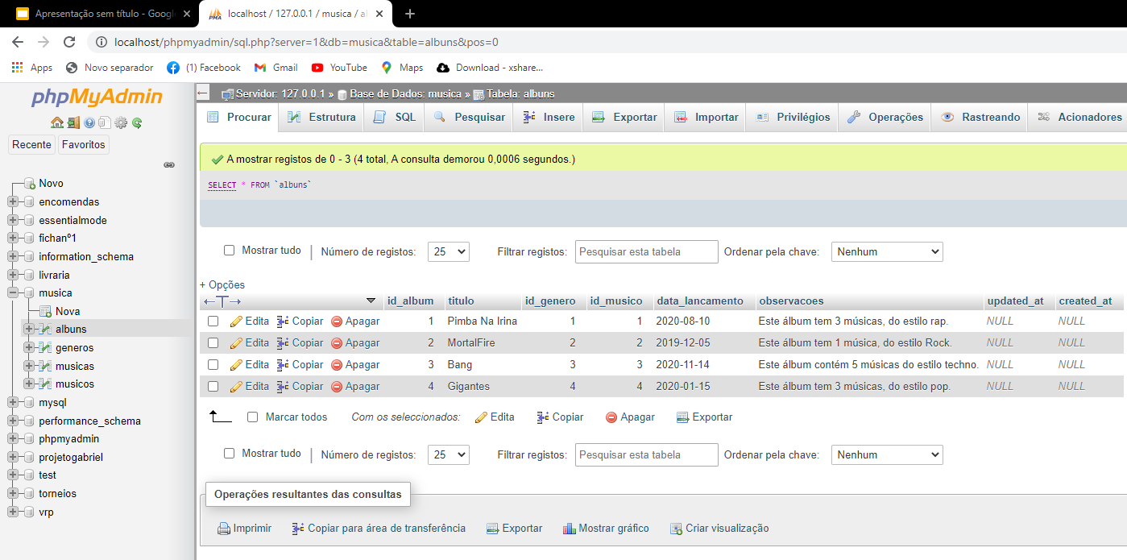
Tabelas Álbuns:

Slide 4
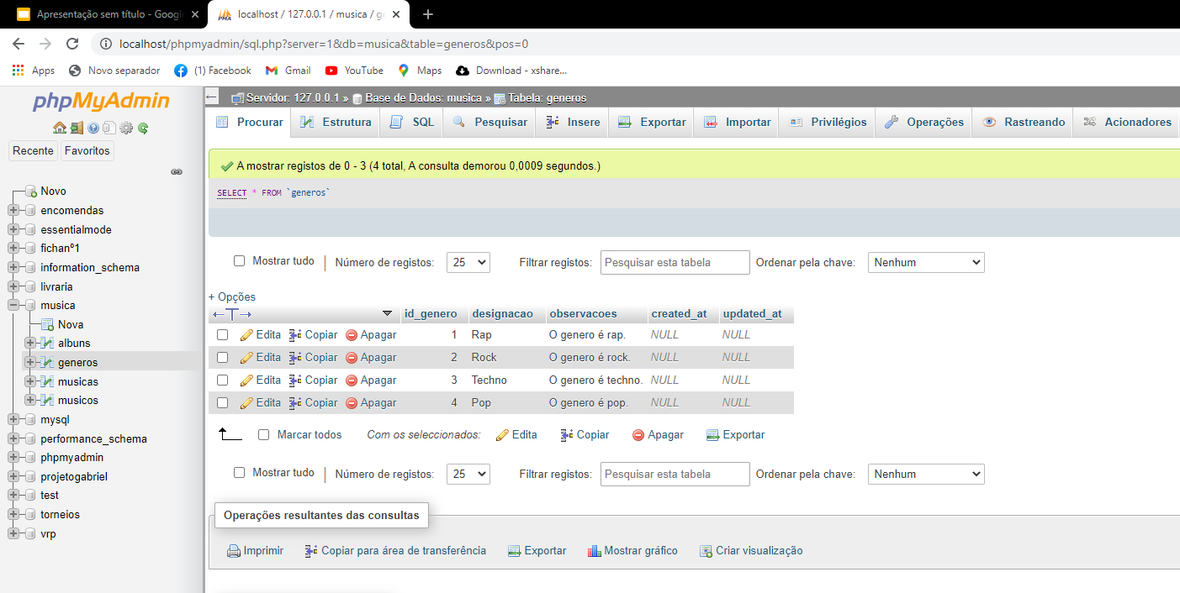
Tabela Gêneros:

Slide 5
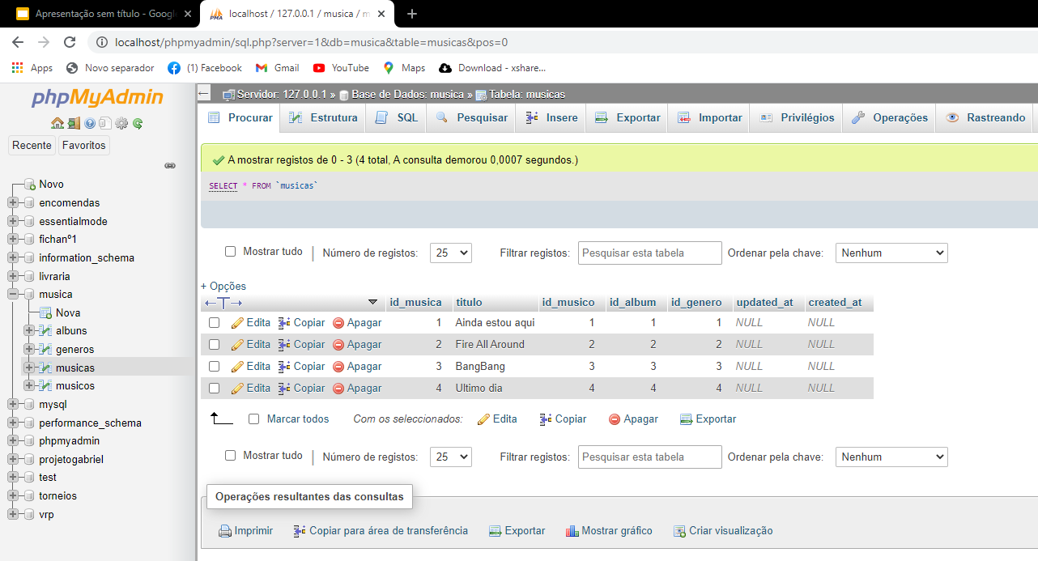
Tabela Musicas:

Slide 6
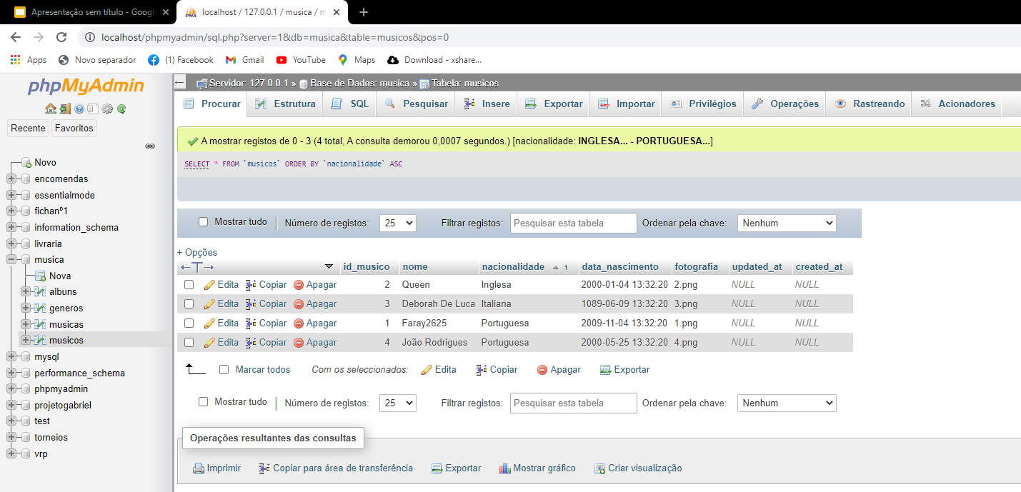
Tabela Músicos:

Slide 7
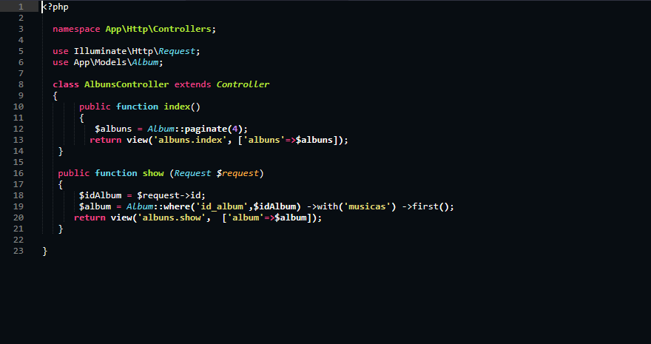
Controllers:

Slide 8
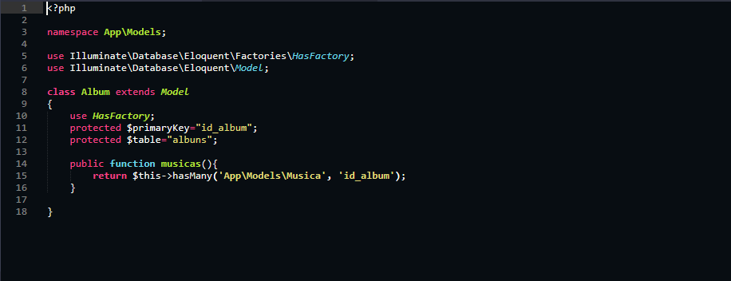
Models:

Slide 9
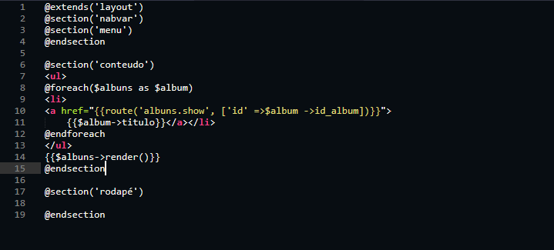
Views Index.blade.php (Álbuns)

Slide 10
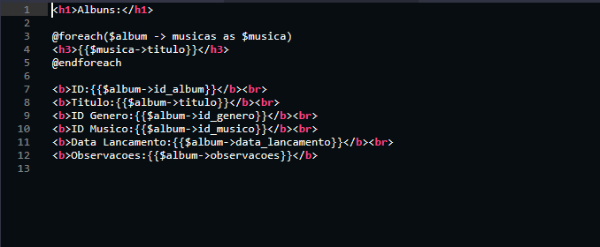
Views show.blade.php (Álbuns)

Slide 11
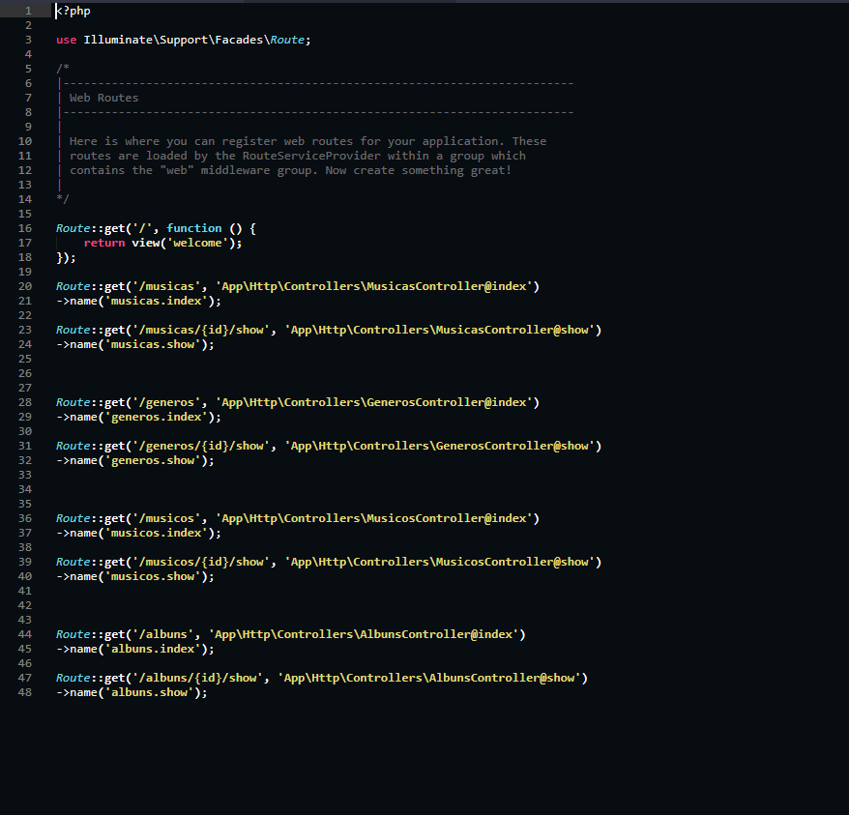
Routes:

Slide 12
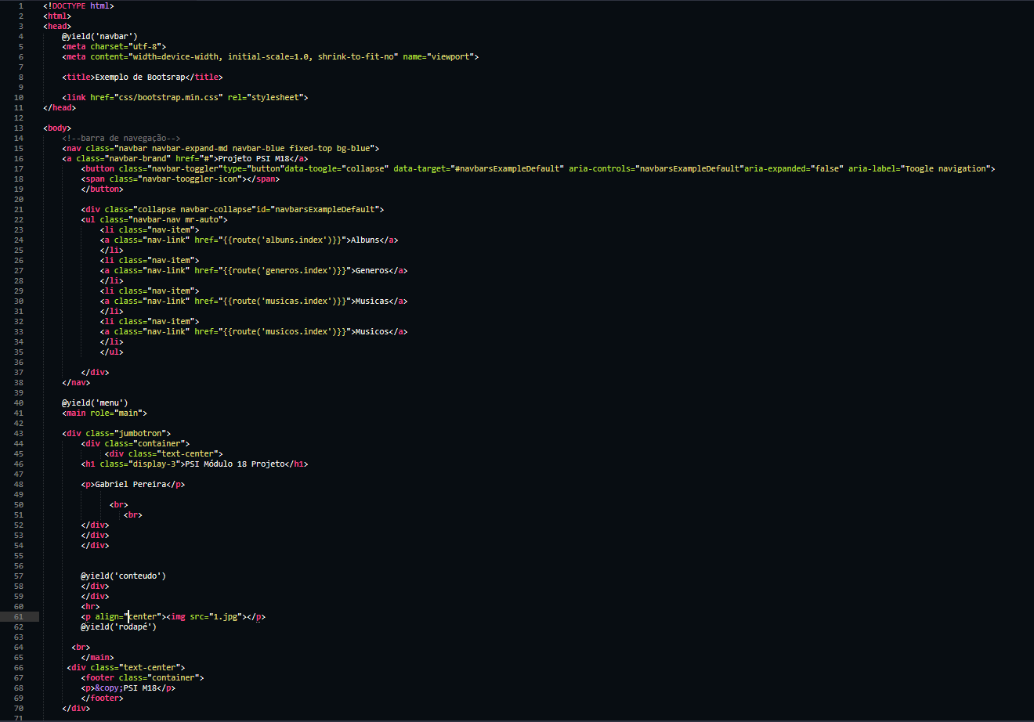
Layout:

Slide 13
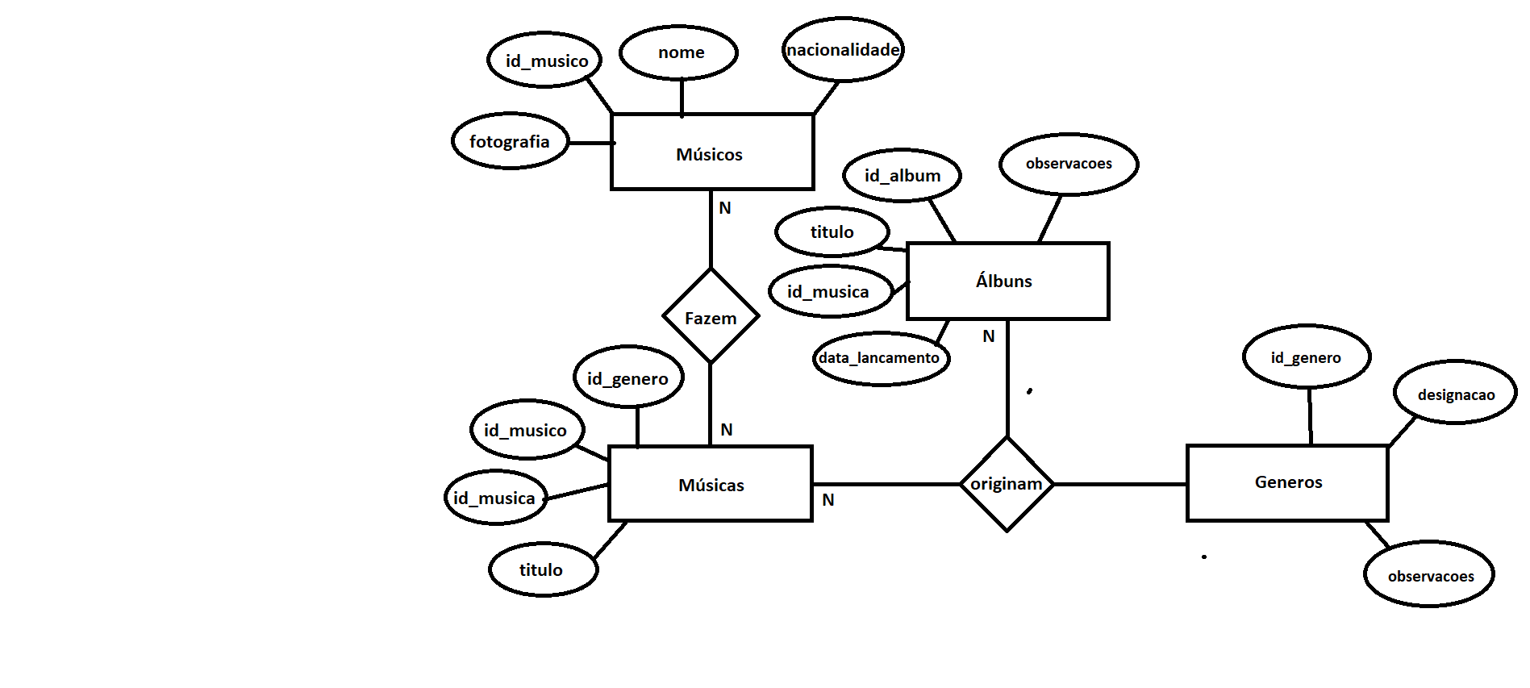
Der:

Slide 14
FIM

